Slide 1
بسم الله الرحمن الرحيم السلام عليكم ورحمة الله وبركاته اهلا سهلا فى صف الوسائط المتعددة باونلين

Slide 2
تعريف الاستاذ
محمد ضمير حسين قادرى
محاضر اللغة العربية:للمدرسة الفاضل ضياء العلوم ببورصر, هتهازارى, سيتاغونغ
رقم الجوال: 01812374349
التاريخ: 30-06-2020

Slide 3
عنوان الدرس
কালেমা ও তার প্রকারসমূহ

Slide 4
نتائج الدرس/শিখনফল
بعد إختتام هذا الدرس تستطيعوا ان تتعلم-
এই পাঠ শেষে তোমরা জানতে পারবে-
تعريف الكلمة وتقسامها
কালেমা’র পরিচয় ও তার প্রকারসমূহ
تعريف الاسم وعلاماته
ইসম’র পরিচয় ও তার চিহ্নসমূহ
تعريف الفعل وعلاماته
ফে’ল’র পরিচয় ও তার চিহ্নসমূহ
تعريف الحرف وعلاماته
হরফের পরিচয় ও তার চিহ্নসমূহ

Slide 5
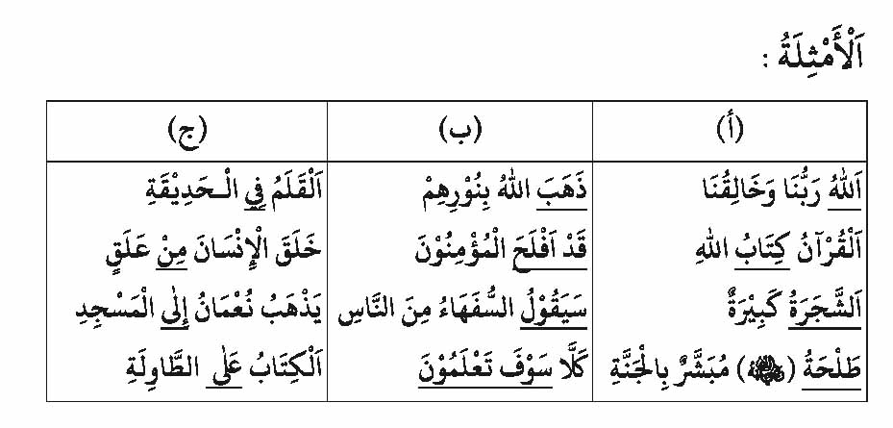

Slide 6
কালেমা’র পরিচয়ঃ
কালেমা’র আভিধানিক অর্থ-শব্দ, কথা,বর্ণনা ইত্যাদি।
পরিভাষায়ঃ যাকে একক অর্থ দেওয়ার জন্য গঠণ করা হয়েছে। যেমন,
نعمان – البقرة – الطير – نصر – شارك – استغفر – فى – على – من.

Slide 7
কালেমা’র প্রকারভেদঃ
কালেমা তিন প্রকার। যেমন,
১. اسم (বিশেষ্য),
২. فعل (ক্রিয়া),
৩. حرف (অব্যয়)।

Slide 8
কালেমা তিন প্রকারে সীমাবদ্ধ হওয়ার কারণঃ
কালেমা ১. اسم (বিশেষ্য), ২. فعل (ক্রিয়া), ৩. حرف (অব্যয়) এই তিন প্রকারে সীমাবদ্ধ হওয়ার কারণ হচ্ছে, আরবী শব্দসমূহের কিছু শব্দ নিজের অর্থ প্রকাশ করতে পারেনা, ইহা حرف বা অব্যয়। অথবা নিজের অর্থ প্রকাশ করবে এবং তা তিন কাল (ماضى – مستقبل - حال) এর কোন কালের সাথে সম্পৃক্ত হবে, তা فعل বা ক্রিয়া। অথবা নিজের অর্থ প্রকাশ করবে এবং তা তিন কাল এর কোন কালের সাথে সম্পৃক্ত হবেনা, তা اسم বা বিশেষ্য।

Slide 9
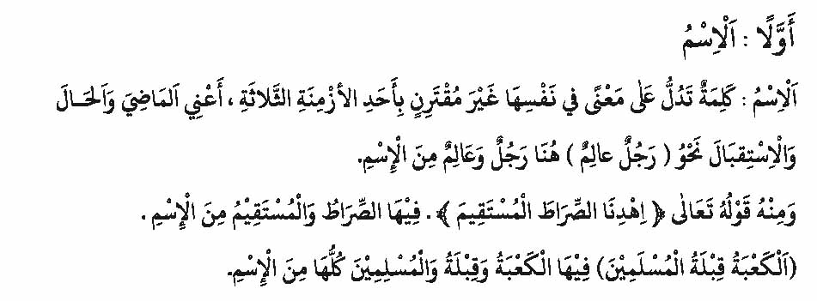
اسم বা বিশেষ্য’র সংজ্ঞাঃ
اسم (বিশেষ্য) এমন সব কালেমা বা শব্দকে বলে , যা নিজে নিজের অর্থ প্রকাশ করতে পারে এবং তা তিন কাল এর কোন কালের সাথে সম্পৃক্ত হবেনা। তিন কাল হচ্ছে, অতীত, বর্তমান এবং ভবিষ্যত। যেমন, رجل (পুরুষ), عالم (জ্ঞানী), এখানে رجلও عالم শব্দ দু’টি اسم এর উদাহরণ।

Slide 10
ইসমটি ইখবার আনহু হওয়া শুদ্ধ হওয়া। যেমন, যায়েদ দন্ডায়মান
ইসমটি ইযাফাত হওয়া। যেমন, যায়েদ এর সেবক।
ইসমটির শুরুতে নির্দিষ্টকরণ লাম প্রবেশ করা। যেমন, নির্দিষ্ট এক ব্যক্তি।

Slide 11
তাতে নিম্নোক্ত বিষয়গুলি থাকাও শুদ্ধ হবে। যথা-
হরফে যর হওয়া
بزيد
তানবীন হওয়া
رحيم
দ্বি বচন হওয়া
زيدان
বহু বচন হওয়া
رجال
رجل عالم
গুণ বাচক হওয়া
ক্ষুদ্রার্থে হওয়া
هريرة
নেদা হওয়া
يا ادم

Slide 12
اخبار عنهএর অর্থঃ
اخبار عنهএর অর্থ হচ্ছে, শব্দটি محكوم عليه (বা যার ব্যাপারে কোন কিছুর হুকুম দেয়া হয় এমন) হওয়া অথবা ফায়েল হওয়া, অথবা মফউল হওয়া অথবা মুবতাদা হওয়া। আর اخبار به এর অর্থ শব্দটি محكوم بهহওয়া। যেমন, খবর।

Slide 13
فعل বা ক্রিয়া’র সংজ্ঞাঃ
فعل (ক্রিয়া) এমন সব কালেমা বা শব্দকে বলে , যা নিজে নিজের অর্থ প্রকাশ করতে পারে এবং তা তিন কাল এর কোন কালের সাথে সম্পৃক্ত হবে। তিন কাল হচ্ছে, অতীত, বর্তমান এবং ভবিষ্যত। যেমন, ضرب (সে প্রহার করল), نصر (সে সাহায্য করল), এখানে ضربও نصر শব্দ দু’টি فعل এর উদাহরণ।

Slide 14
فعل এর চিহ্নসমূহ
ফেলটি ইখবার বিহী হওয়া শুদ্ধ হওয়া, ইখবার আনহু নয়। যেমন, যায়েদ দন্ডায়মান হয়েছে।
রফাবিশিষ্ট হবে এমন জমীরে বারেজ হবে। যেমন, আমি লিখলাম।
সাকিনবিশিষ্ট স্ত্রী লিঙ্গ জ্ঞাপক তা হবে। যেমন, সে লিখল।

Slide 15
নিন্মোক্ত বিষয়গুলো সেখানে অন্তর্ভুক্ত থাকবে। যথা-
قد অন্তর্ভূক্ত হওয়া। যথা- নিশ্চয় সে সাহায্য করল।
س অন্তর্ভূক্ত হওয়া। যথা- অচিরেই সে সাহায্য করবে।
سوف অন্তর্ভূক্ত হওয়া। যথা- অচিরেই সে সাহায্য করবে।
جازم অন্তর্ভূক্ত হওয়া। যথা- সে কখনো সাহায্য করেনি।
نون تاكيد অন্তর্ভূক্ত হওয়া। যথা- তুমি (১জনমহিলা) লিখ।

Slide 16
حرف বা অব্যয়’র সংজ্ঞাঃ
حرف (অব্যয়) এমন সব কালেমা বা শব্দকে বলে , যা নিজে নিজের অর্থ প্রকাশ করতে পারেনা এবং তা তিন কাল এর কোন কালের সাথে সম্পৃক্ত হয়না। তিন কাল হচ্ছে, অতীত, বর্তমান এবং ভবিষ্যত।

Slide 17
যেমন, من (হতে), الى (দিকে), এখানে منও الى শব্দ দু’টি حرف এর উদাহরণ। من শুরুর এবং الى শেষ এর অর্থ দেয়। কিন্তু এরা যতক্ষণ কোথায় থেকে শুরু হবে এবং কোথায় শেষ হবে তা উল্লেখ না করা পর্যন্ত নিজের অর্থ প্রকাশ করতে পারেনা। যেমন,
سرت من البصرة الى الكوفة

Slide 18
حرف এর উপকারিতাসমূহঃ
আরবী বাক্যে حرف এর বেশ কিছু উপকারিতা রয়েছে। যেমন: ১. দু’টি ইসম এর মধ্যে সম্পর্ক সৃষ্টি করা। যথাঃ زيد فى الدار ২. অথবা একটি ইসম ও একটি ফেল এর মধ্যে সম্পর্ক সৃষ্টি করা। যথাঃ كتبت بالقلم ৩. অথবা দু’টি বাক্যের মধ্যে সম্পর্ক সৃষ্টি করে। যথাঃ
ان جائنى سعيد فاكرمه

Slide 19
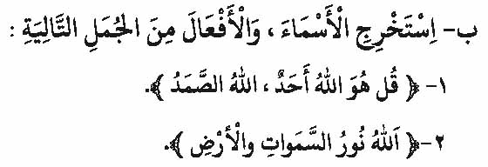
العمل الانفرادى

Slide 20
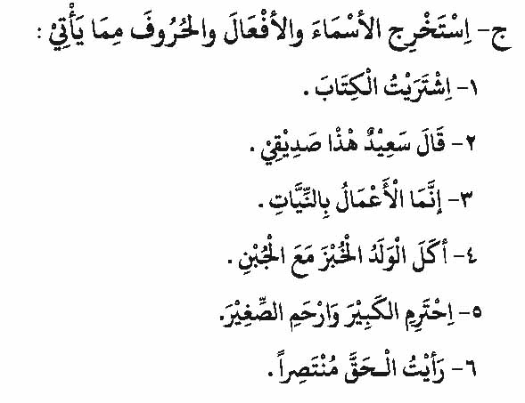
العمل الاجتماعى

Slide 21
الواجبات المنزلى

Slide 22
ঘরে থাকুন
নিরাপদ থাকুন

Slide 23
الختام
الله حافظ

